Slide 1


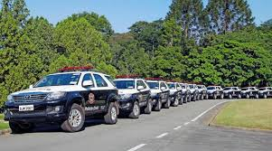


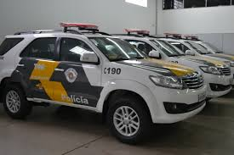
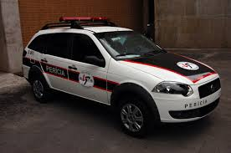
Apresentação Programa “PROCARGA”

Slide 2
Resolução SSP-81, de 10/05/13
Reorganiza o Programa de Prevenção e Redução de Furtos, Roubos, Apropriação Indébita e Receptação de Carga – PROCARGA, criado pela Resolução SSP-284, de 26-08-1997

Slide 3
Resolução SSP-81, de 10/05/13
FINALIDADE
Reorganiza para Incrementar a atuação das Polícias Civil, Militar e Técnico-Científica na repressão, prevenção e tratamento dessas infrações penais.

Slide 4
Resolução SSP-81, de 10/05/13
Para efeitos da Resolução considera-se:
Delitos de carga: furto, roubo, apropriação indébita e receptação de carga, consumados ou tentados.
Carga: a mercadoria que se encontra em processo de entrega, sob responsabilidade da empresa que transporta, seja a mercadoria que se encontra em depósito e/ou aquela já embarcada em veículo comercial assim compreendido caminhão ou utilitário.

Slide 5
Resolução SSP-81, de 10/05/13
Todos os atos de polícia judiciária decorrentes de prisão em flagrante pela prática de delitos previstos nesta Resolução são praticados e formalizados na respectiva unidade territorial da polícia civil.

Slide 6
P R O C A R G A
Alterações na Resolução SSP-81 através das Resoluções:
SSP-161, de 10/05/2013
SSP-21, de 14/03/2014
Criação de “Núcleos de Roubo, Furto e Desvio de Carga”
Em todas as Delegacias de Investigações Gerais – DIG’s das Delegacias Seccionais de Polícia dos Departamentos de Polícia Judiciária de São Paulo Interior – DEINTER’s.
Nas sedes das Delegacias Seccionais de Polícia do Departamento de Polícia Judiciária da Capital – DECAP, e do Departamento de Polícia Judiciária da Macro São Paulo – DEMACRO.

Slide 7
P R O C A R G A
Foram Criados:
52 (cinquenta e dois) Núcleos no interior do Estado
09 (nove) na Grande São Paulo e
08 (oito) na Capital
Total no Estado: 69 (sessenta e nove) Núcleos
Atribuições regulamentadas pela Portaria DGP 23/2014

Slide 8
P O R T A R I A D G P 23 de 02 de julho de 2014
Disciplina os Núcleos de Roubo, Furto e Desvio de Cargas e dispõe sobre a Coordenação do Grupo de Trabalho para fins das Resoluções SSP 161/13 e 21/14, que reorganizaram o Programa de Prevenção e Redução de Furtos, Roubos, Apropriação Indébita e Receptação de Carga - PROCARGA.

Slide 9
P R O C A R G A
- Para o programa PROCARGA, foi desenvolvido um banco de dados baseado nas mensagens das ocorrências, onde é possível realizar buscas refinadas, através de palavras-chave.
- Está sendo elaborado novo modelo de mensagem com mais detalhes das ocorrências.

Slide 10
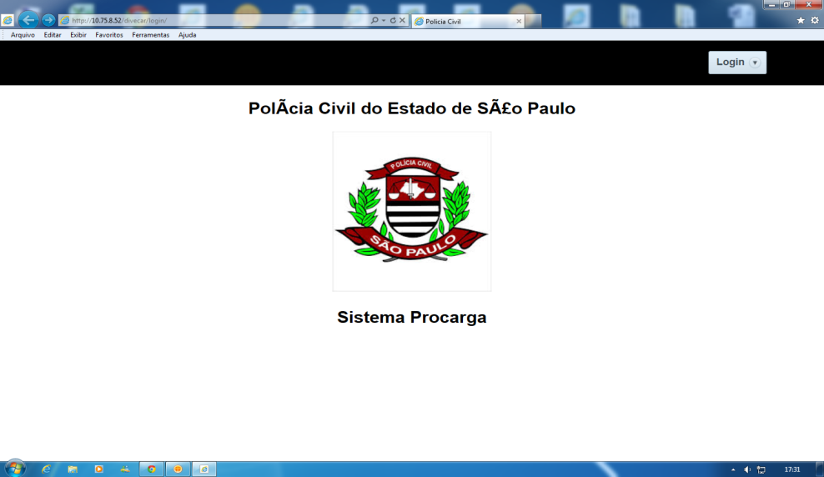
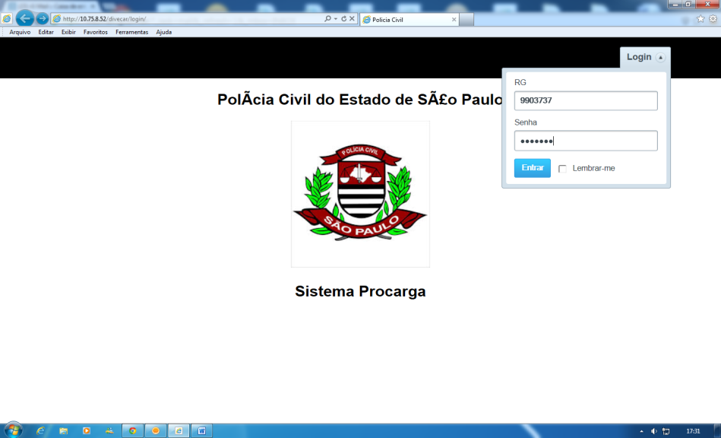
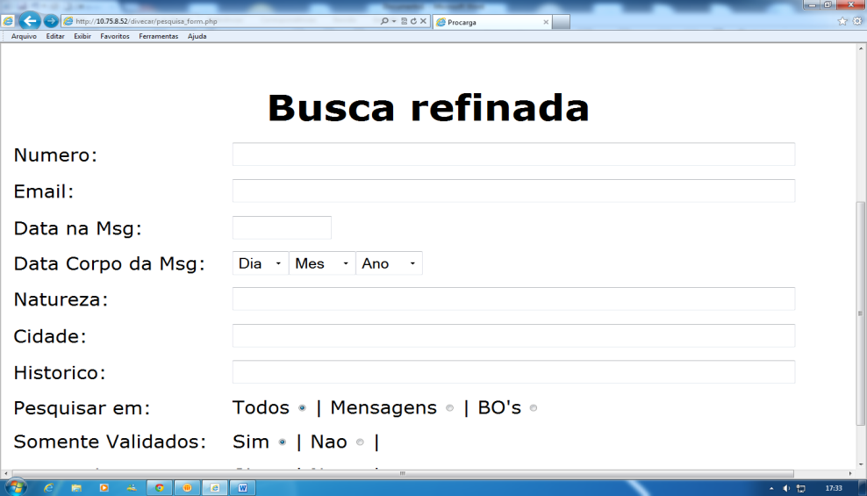
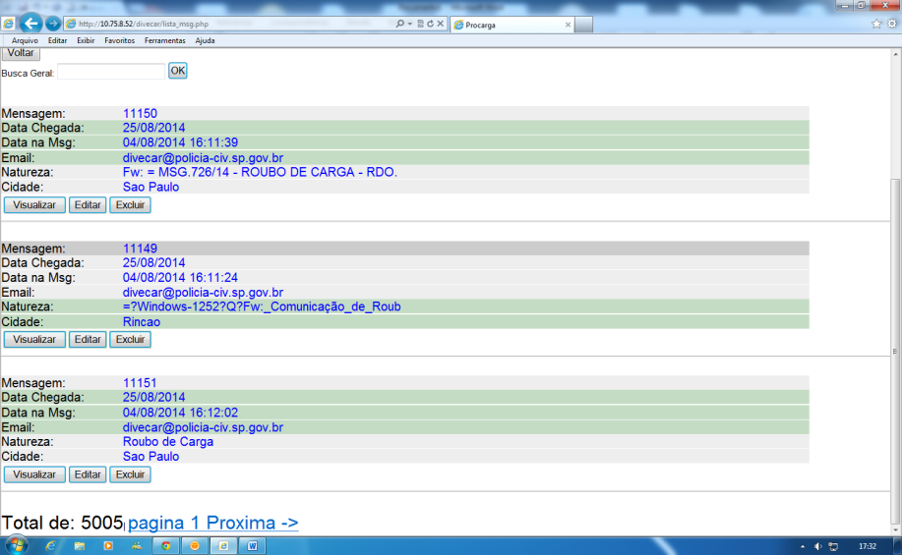
P R O C A R G A S I S T E M A

Slide 11
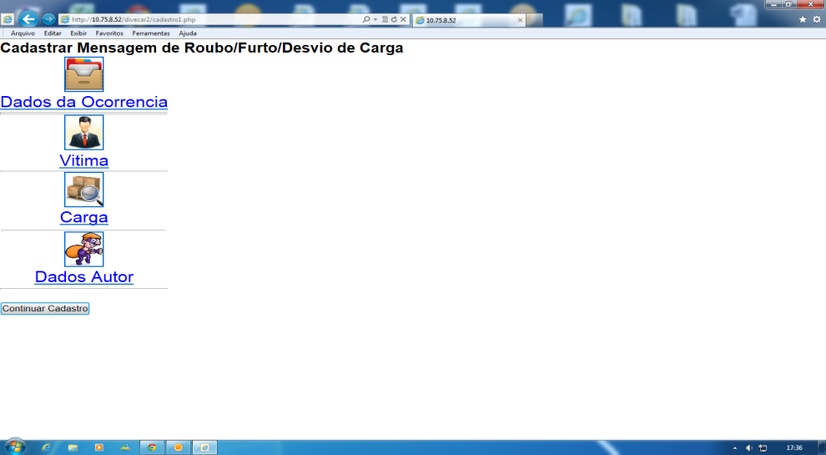
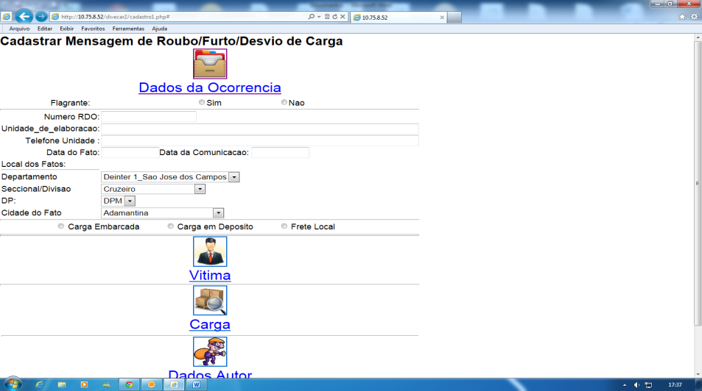
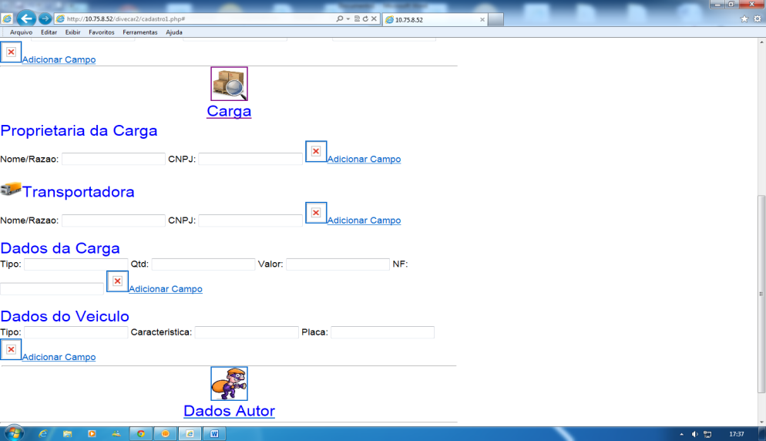
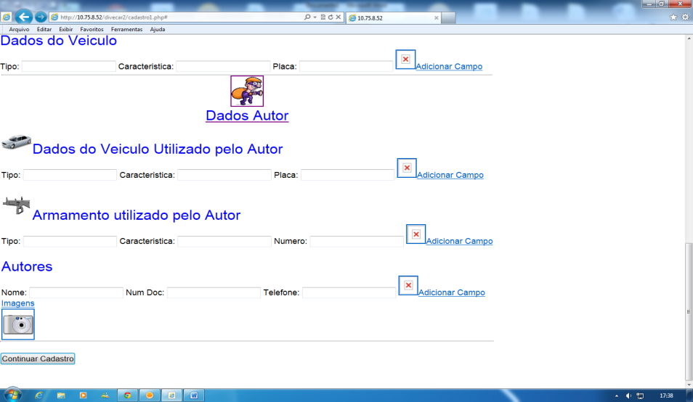
P R O C A R G A Planilha de Mensagem

Slide 12


P R O C A R G A
Ações conjuntas desenvolvidas pelo PROCARGA

Slide 13
P R O C A R G A
OPERAÇÃO CONJUNTA PROCARGA
RODOVIA ANHANGUERA – 11/02/2014
- Participação das seguintes Unidades:
POLÍCIA CIVIL:
- DEIC - DIVECAR (1ª, 2ª, 3ª e 4ª Delegacias) + DOE (GARRA e SAT);
- DECAP - SECCIONAL OESTE (46º DP);
- DEMACRO - SECCIONAL FRANCO DA ROCHA (Caieiras, Cajamar, Francisco Morato, Franco da Rocha e Mairiporã);
POLÍCIA MILITAR:
- COMANDO DE POLÍCIA RODOVIÁRIA - 4º BPRv;
- 49º BPMM (1a. Cia).

Slide 14
P R O C A R G A
OPERAÇÃO CONJUNTA PROCARGA
RODOVIA ANHANGUERA – 11-02-2014
A Operação foi realizada, embasada nos levantamentos da CAP (Coordenadoria de Análise e Planejamento), na área do 46º DP/Sec OESTE/DECAP e 1a. Cia. do 49º BPMM, em especial na Rodovia Anhanguera, Kms 15 a 26, bem como no Bairro "Morro Doce" e na Av. Raimundo Pereira de Magalhães, detectados como de maior incidência de roubo de cargas nesta Capital.

Slide 15
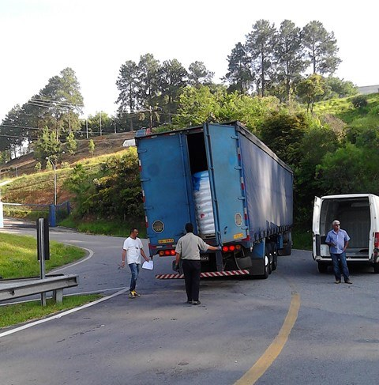
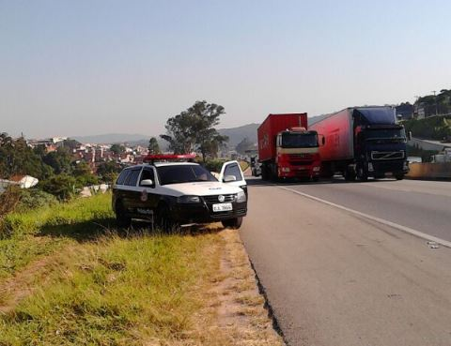
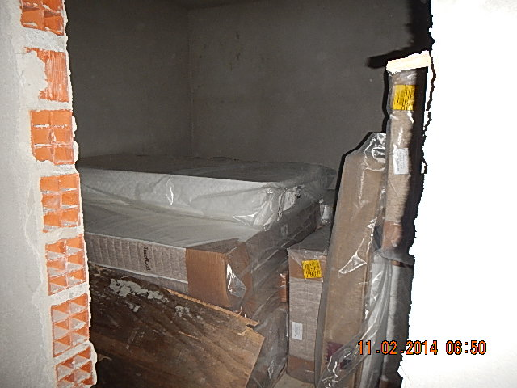
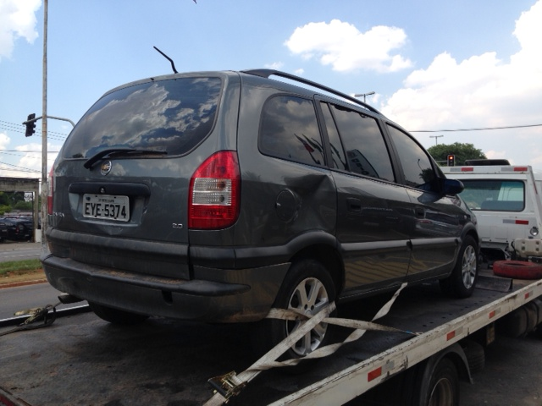
P R O C A R G A

Slide 16
P R O C A R G A
OPERAÇÃO CONJUNTA PROCARGA
GUARULHOS – 25-03-2014
A Operação foi realizada na área do município de Guarulhos (DEMACRO), contando com a participação das seguintes Unidades:
Equipes da 2a. Delegacia da DIVECAR e do GARRA/DEIC;
Equipes da DISE, GARRA, 4º, 7º e 8º Distritos Policiais da Delegacia Seccional de Polícia de Guarulhos e
Equipes da Polícia Rodoviária Federal.

Slide 17
P R O C A R G A
OPERAÇÃO CONJUNTA PROCARGA
GUARULHOS – 25-03-2014
A Operação teve como foco principal a Rodovia Federal Presidente Dutra e ainda as seguintes vias: Estrada Presidente Juscelino Kubitschek, Estrada do Sacramento, Avenida Santos Dumont, Estrada da Agua Chata e Avenida Papa João Paulo.
Como resultado final, além da prevenção de ocorrências, tivemos a elaboração de três ocorrências, duas delas pertinentes a prisões em flagrante lavrados na 2a. Delegacia desta DIVECAR.

Slide 18
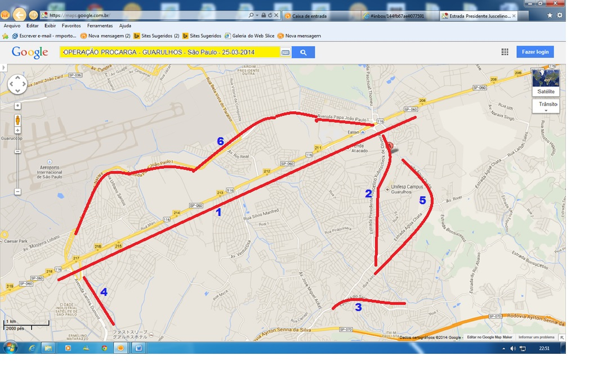
P R O C A R G A
MAPA DA OPERAÇÃO REALIZADA NA REGIÃO DE GUARULHOS

Slide 19
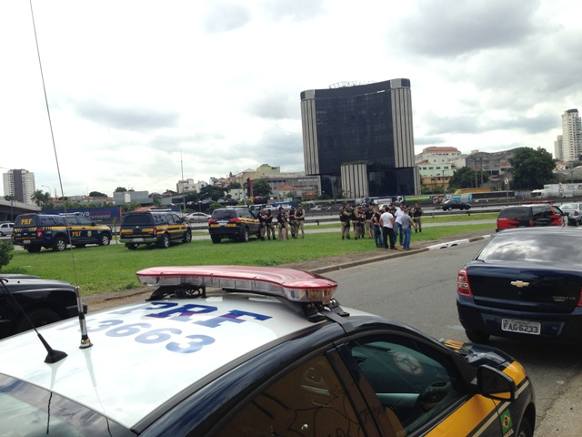
P R O C A R G A

Slide 20
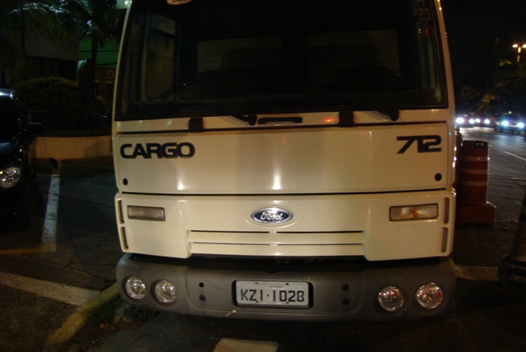
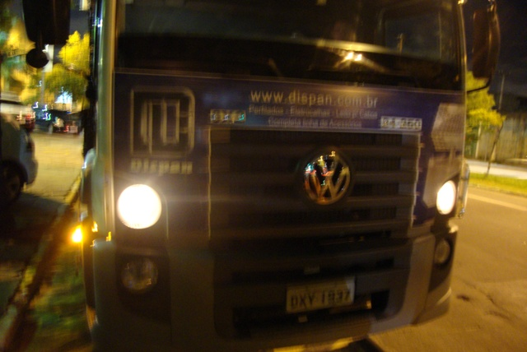
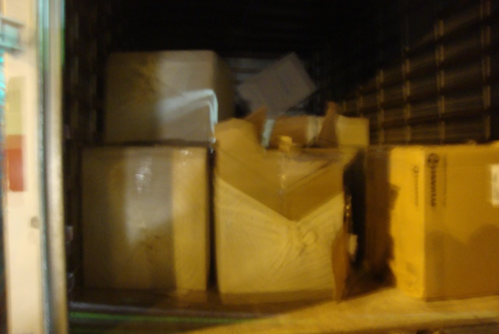
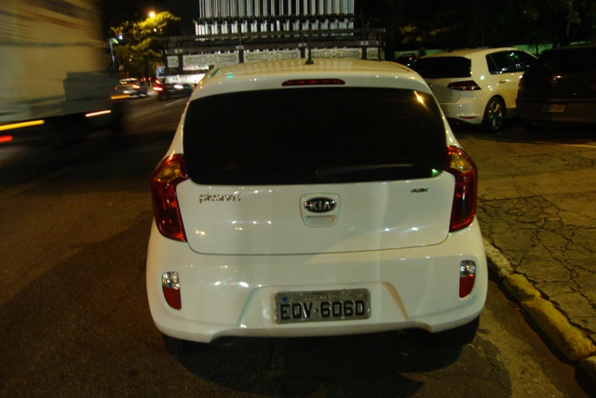
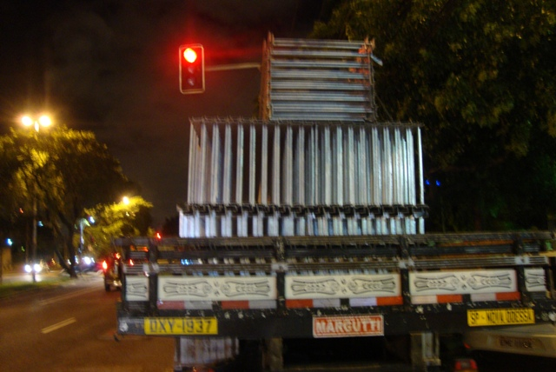
P R O C A R G A

Slide 21
P R O C A R G A
OPERAÇÃO CONJUNTA PROCARGA
GUARULHOS – 29-04-2014
A Operação foi realizada no município de Guarulhos (DEMACRO), nas áreas circunscricionais do 4º e 8º Distritos Policiais, em locais apontados pela Coordenadoria de Análise e Planejamento (CAP-SSP/SP) como de elevada incidência criminal na modalidade ROUBO DE CARGA.

Slide 22
P R O C A R G A
PONTOS DA OPERAÇÃO:
KM 29.5 SAÍDA ESTRADA CAPAO BONITO (VIADUTOS)
KM 26 SAÍDA ESTRADA VELHA GUARULHOS/SÃO MIGUEL (VIADUTOS)
KM 22 SENTIDO SÃO PAULO SAÍDA AV SANTOS DUMONT
AV J. K. OLIVEIRA
RUA EDUARDO FRONER ( COMEÇO)
ESTRADA DO SACRAMENTO x ESTRADA DO ITAIM
AVENIDA RECIFE x ESTRADA VELHA SÃO MIGUEL
ESTRADA AGUA CHATA (PROXIMO A J.K.)
RUA DO ORATORIO x ESTRADA DA AGUA CHATA
AVENIDA SANTOS DUMONT
AVENIDA CONCRETEX x AVENIDA ORLANDA BERGAMO

Slide 23
P R O C A R G A
OPERAÇÃO CONJUNTA PROCARGA
GUARULHOS – 29-04-2014
RESUMO DA OPERAÇÃO
PESSOAS ABORDADAS: 314
VEICULOS VISTORIADOS: 240
VIATURAS EMPREGADAS: 44
POLICIAIS ENOLVIDOS: 98
FLAGRANTE LAVRADOS: 02
Nº PRESOS: 02
ARMAS APREENDIDAS: 01

Slide 24
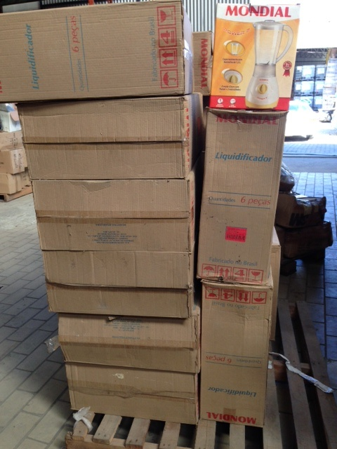
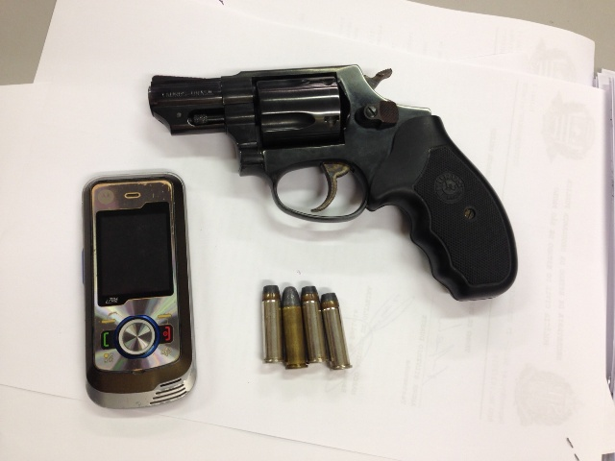
P R O C A R G A
OPERAÇÃO CONJUNTA PROCARGA
GUARULHOS – 29-04-2014

Slide 25
P R O C A R G A
OPERAÇÃO CONJUNTA PROCARGA
DEINTER 2 – de 19 a 23.05.2014
A Operação foi realizada na região do DEINTER, abrangendo áreas de atuação das Delegacias de Investigações Gerais de Campinas, Jundiaí e Bragança Paulista, onde contamos com o apoio das seguintes áreas:
Policiais Civis: do DEIC (2a. DIVECAR e GARRA), do DEINTER 2 (DIGs de Campinas, Bragança Paulista e Jundiaí);
Policiais Militares Rodoviários do 4º BPRv;
Policiais Militares do Comando de Policiamento do Interior 2 (CPI 2 - Campinas);
Peritos da Superintendência de Polícia Técnico Científica (EPC de Bragança Paulista)

Slide 26
P R O C A R G A
PONTOS DA OPERAÇÃO:
>SP/330 Rodovia ANHANGUERA- município de Campinas
>SP/65 Rodovia DOM PEDRO I- município de Campinas
>SP/330 Rodovia ANHANGUERA- municípios de Jundiaí, Itupeva e Louveira;
>SP/300 Rodovia DOM GABRIEL PAULINO BUENO COUTO- municípios de Jundiaí e Itupeva;
>SP/348 Rodovia DOS BANDEIRANTES- municípios de Jundiaí, Itupeva;
>SP/360 Rodovia ENGENHEIRO CONSTÂNCIO CINTRA- municípios de Jundiaí e Itatiba;
>SP/63 Rodovia ROMILDO PRADO- municípios de Jundiaí, Louveira e Itatiba;
>SP/65 Rodovia DOM PEDRO I- municípios de Itatiba e Jarinu;
>SP/63 - Rodovia Alkindar Monteiro Junqueira (entre Bragança Paulista e Itatiba) especialmente de Bragança até proximidades da Rodovia D. Pedro I.-

Slide 27
P R O C A R G A
OPERAÇÃO CONJUNTA PROCARGA
DEINTER 2 – de 19 a 23.05.2014
Resumo da Operação:-
Pessoas Abordadas: 417
Veículos Vistoriados: 242
Viaturas Empregadas: 39
Policiais Envolvidos: 116
Flagrante Lavrados: 06
Nº de Presos: 15
Foragidos Recapturados: 02
Armas Apreendidas: 03
Atos Infracionais: 01
Adolescentes Apreendidos 01

Slide 28
P R O C A R G A
OPERAÇÃO CONJUNTA PROCARGA
OSASCO – 04.06.2014
A Operação foi realizada na região da DELEGACIA SECCIONAL DE OSASCO - DEMACRO, onde contamos com o apoio das seguintes áreas:
Policiais Civis: do DEIC (2a. Delegacia da DIVECAR e Equipe do SAT/DOE) e do DEMACRO (SIG de Osasco) e
Policiais Militares do 14º e 42º BPMM (Força Tática, ROCAN e pessoal do dia).

Slide 29
P R O C A R G A
OPERAÇÃO CONJUNTA PROCARGA
OSASCO – 04.06.2014
RESUMO DA OPERAÇÃO
Pessoas Abordadas: 264
Veículos Vistoriados: 204
Viaturas Empregadas: 34
Policiais Envolvidos: 61
Flagrante Lavrados: 01
Nº de Presos: 02
Armas Apreendidas: 01
Veículos Recuperados: 02

Slide 30
P R O C A R G A
OPERAÇÃO CONJUNTA PROCARGA
CAJAMAR -12-08-2014
A Operação foi realizada na região de CAJAMAR - Sec. Franco da Rocha – DEMACRO, onde contamos com o apoio das seguintes áreas:
Policiais Civis: do DEIC (2a. DIVECAR e SAT/DOE) e do DEMACRO (Sec. de Franco da Rocha e Del Pol de Cajamar);
Policiais Militares Rodoviários do 4º Batalhão de Polícia Rodoviária (4º BPRv);
Policiais Militares do Comando de Policiamento de Área (CPA/M7 - 26º BPM/M) e
Peritos da Superintendência de Polícia Técnico Científica (EPC de Guarulhos)

Slide 31
P R O C A R G A
OPERAÇÃO CONJUNTA PROCARGA
CAJAMAR – 12.08.2014
RESUMO OPERAÇÃO:
Pessoas Abordadas: 277
Veículos Vistoriados: 217
Viaturas Empregadas: 32
Policiais Envolvidos: 75
Flagrante Lavrados: 03
Nº de Presos em Flagrante: 06
Foragidos Recapturados: 01
Armas Apreendidas: 03

Slide 32
P R O C A R G A
OPERAÇÃO CONJUNTA PROCARGA
JUNDIAI/CAMPINAS -21-08-2014
A Operação foi realizada na data de 21-08-2014 na região de JUNDIAÍ e CAMPINAS - área do DEINTER 2. onde contamos com o apoio das seguintes Equipes:
Policiais Civis: do DEIC (2a. DIVECAR) e do DEINTER 2 (DIGs das Seccionais de Campinas e Jundiaí);
Policiais Militares Rodoviários da 1a. e 3a. Cias. do 4º Batalhão de Polícia Rodoviária (4º BPRv);
Policiais Militares do 47° BPMI de Campinas e do 49º BPMI de Jundiaí.

Slide 33
P R O C A R G A
OPERAÇÃO CONJUNTA PROCARGA
JUNDIAI/CAMPINAS -21-08-2014
RESUMO OPERAÇÃO
Pessoas Abordadas: 289
Veículos Vistoriados: 192
Viaturas Empregadas: 22
Policiais Envolvidos: 53
Flagrante Lavrados: 00
Nº de Presos em Flagrante: 00
Foragidos Recapturados: 01
Autos de Infração de Trânsito: 39
Veículos Apreendidos: 02
Documentos Apreendidos: 26

Slide 34
P R O C A R G A
OPERAÇÃO CONJUNTA PROCARGA
ITAQUAQUECETUBA/GUARULHOS -23-09-2014
Equipes Participantes:
POLÍCIA CIVIL:
DEIC: 2ª. DIVECAR, 4ª. DIVECAR e GARRA;
DEMACRO: Del. Seccional de Guarulhos (4º DP, 7º DP, Del. Pol. de Arujá e Del. Pol. de Santa Isabel) e Del. Seccional de Mogi das Cruzes (Del. Pol. de Itaquaquecetuba e GARRA);
POLÍCIA MILITAR:
1º BPRv (Eqs TOR 3ª e 4ª Cia.),
Territoriais: 15º BPM/M, 31º BPM/M e 44º BPM/M;
POLÍCIA RODOVIÁRIA FEDERAL;
SUPERINTENDÊNCIA DE POLÍCIA TÉCNICO CIENTÍFICA:
Instituto de Criminalística: EPC de Mogi das Cruzes e EPC de Guarulhos.

Slide 35
P R O C A R G A
OPERAÇÃO CONJUNTA PROCARGA
ITAQUAQUECETUBA/GUARULHOS -23-09-2014
Pessoas Abordadas: | 386
Veículos Vistoriados: | 230
Viaturas Empregadas: | 32
Policiais Envolvidos: | 89
Flagrante Lavrados: | 00
Nº de Presos: | 01
Veículos Apreendidos: | 04
Objetos Apreendidos: | 04

Slide 36
P R O C A R G A
Algumas ocorrências lavradas pela DIVECAR/DEIC

Slide 37
P R O C A R G A
RDO 57/14 - FLAGRANTE
Data: 10/04/2014
Horário: 16:30 horas
Natureza: Artigo 304 do C.P. c/c Artigo 16, Parágrafo único, Inciso IV, da Lei 10.826/2003 c/c. Artigo 16 “caput” da mesma Lei e CAPTURA DE PROCURADO
Local: R. Paulo de Arruda Batalha, 60 - B. Bandeirantes - São Carlos/SP.
Vítima: ESTADO
Indiciados: 01
Veículos Apreendidos: 03

Slide 38
P R O C A R G A
RDO 57/14 - FLAGRANTE
Objetos Apreendidos:
06 APARELHOS DE TELEFONIA BLACKBERRY
11 APARELHOS DE TELEFONIA LG
01 FUZIL, MARCA COLT, CALIBRE 223-556, NÚMERO CCH 3335346
609 PROJÉTEIS ÍNTEGROS DE CALIBRE 223-556
01 PROJÉTIL ÍNTEGRO DE CALIBRE .375
35 PROJÉTEIS ÍNTEGROS DE CALIBRE .9MM
01 PISTOLA DE CALIBRE .9MM - SIG SAUER, SEM NR APARENTE
02 CARREGADORES DE PISTOLA .9 MM
14 CARREGADORES DE FUZIL

Slide 39
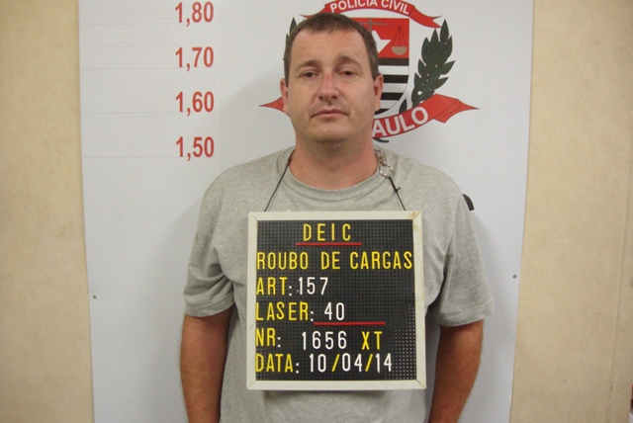
P R O C A R G A
O indiciado PEDRO HENRIQUE CARREL BACETTI, vulgo “XT”

Slide 40
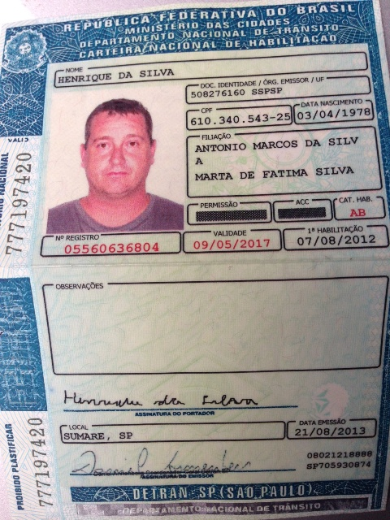
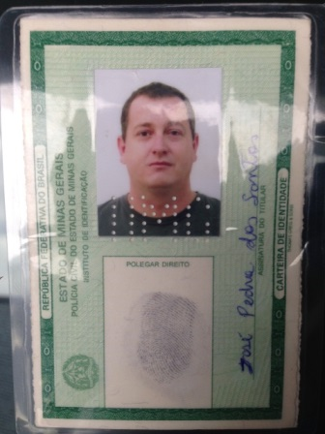
P R O C A R G A
Documentos Falsos usados pelo indiciado

Slide 41
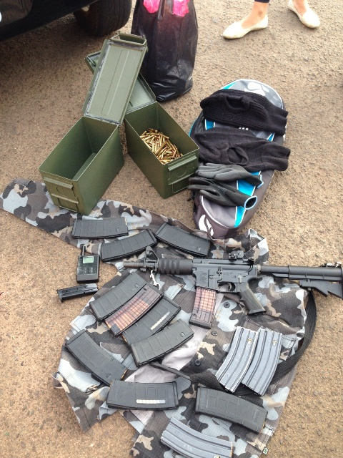
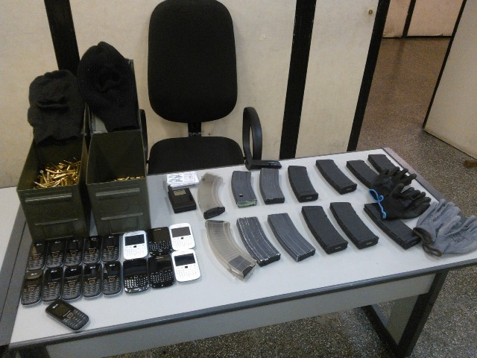
P R O C A R G A
Armamento apreendido

Slide 42
P R O C A R G A
RDO 94/14 - FLAGRANTE
Data: 24/06/2014
Horário: 15:00 horas
Natureza: Artigo 180 c/c Artigo 288 c/c Artigo 304, todos do Código Penal c/c Captura de Procurado
Local: Rua Conchilia, número 48, Tremembé, São Paulo/SP
Vítima: ECLIPSE TRANSPORTES LTDA e JOSINALDO FERREIRA DA SILVA SOUZA
Indiciados: 10
Veículos Apreendidos: 06
Objetos Apreendidos:
483 ROLOS/PEÇAS DE TECIDOS DE MARCA VICUNHA;
PEÇA DE RASTREAMENTO VIA SATÉLITE;
APARELHO BLOQUEADOR DE SINAL VIA SATÉLITE.

Slide 43
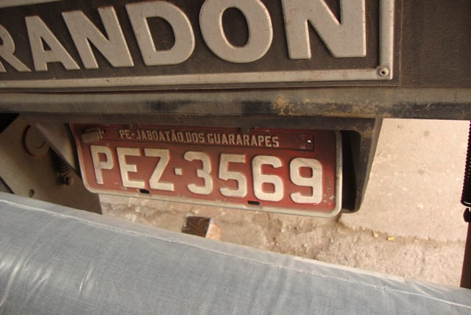
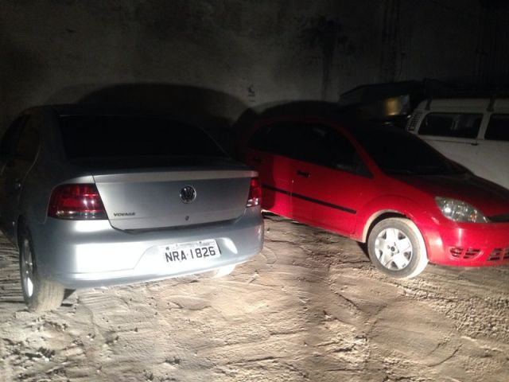
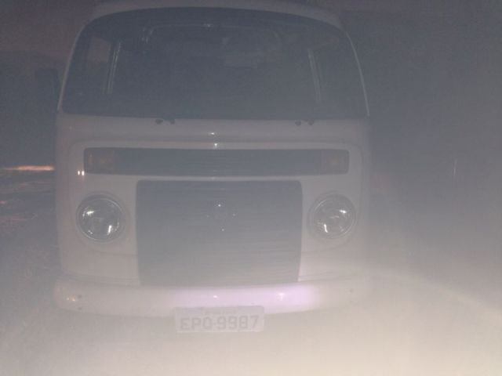
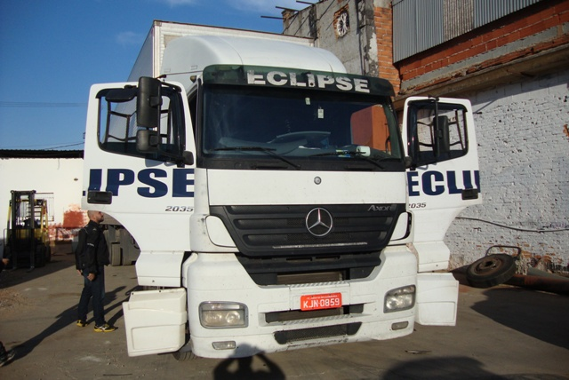
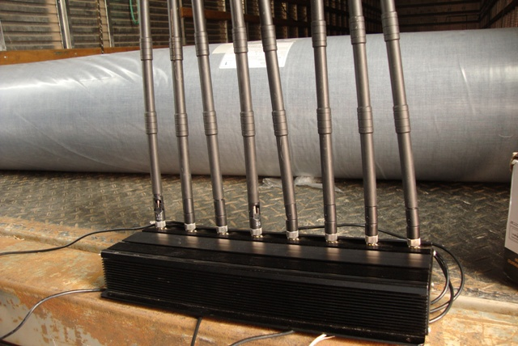
P R O C A R G A

Slide 44
P R O C A R G A
RDO 113/14 - FLAGRANTE
Data: 24/07/2014
Horário: 13:15 horas
Natureza: Artigo 334 Código Penal
Local: Rua Barão de Duprat, 315, térreo, Box 04, Sé, São Paulo/SP
Vítima: ESTADO
Indiciados: 01
Objetos Apreendidos:
DOCUMENTOS DE LOCAÇÃO E ANOTAÇÕES, CABOS DE APARELHOS ELETRÔNICOS, PENS DRIVES DIVERSOS, CARTÕES DE MEMÓRIAS DIVERSOS, PELÍCULAS PARA PROTEÇÃO DE APARELHOS DE TELEFONIA MÓVEL, BATERIAS PARA APARELHOS DE TELEFONIA MÓVEL, DIVERSOS APARELHOS DE TELEFONIA MÓVEL DE ORIGEM ESTRANGEIRA, MARCA HUAWEI, APARELHOS DE TELEFONIA MÓVEL, MARCAS SANSUNG, NOKIA, SONY, ALCATEL, NIU, INOVE E MOTOROLA SEM ORIGEM COMPROVADA.

Slide 45
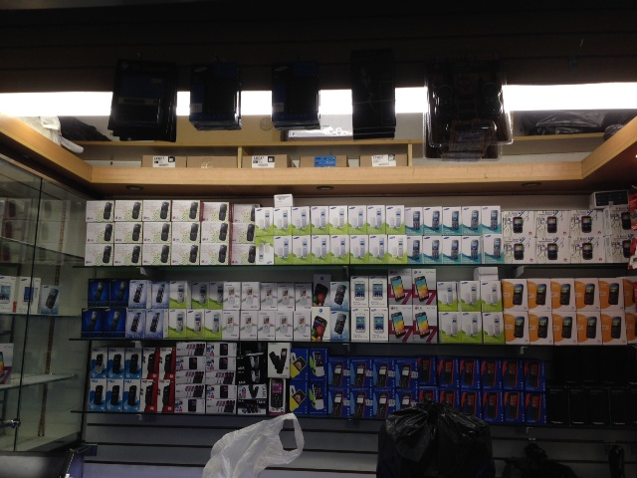
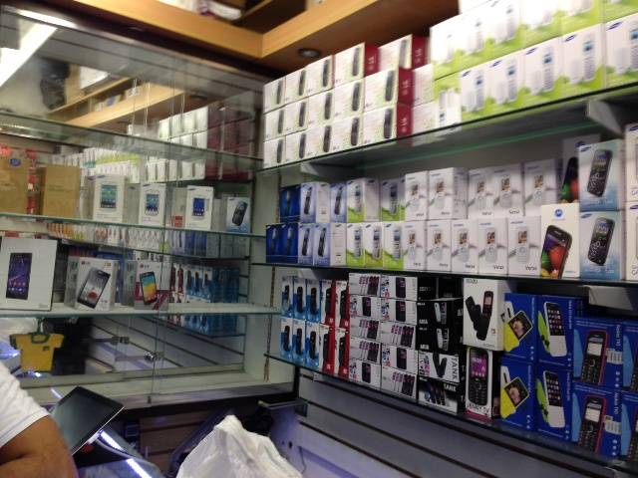
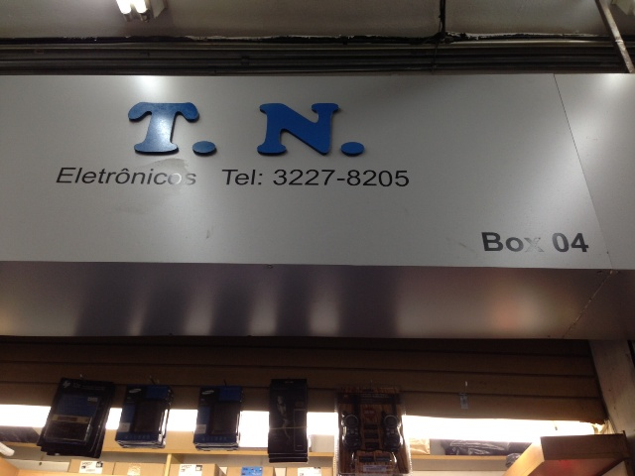
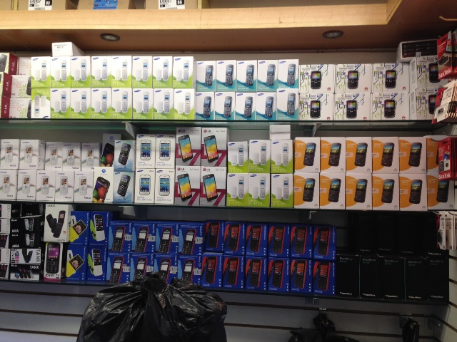
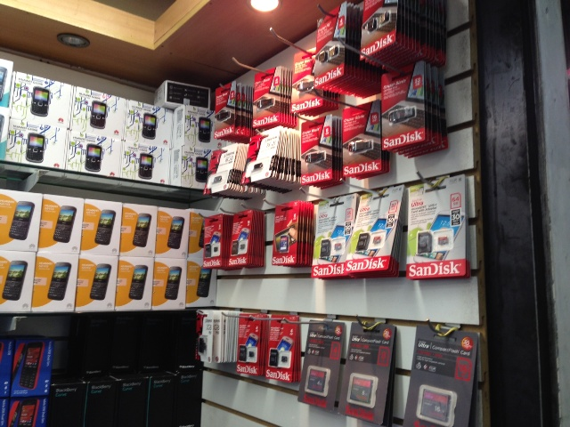
P R O C A R G A

Slide 46
P R O C A R G A
RDO 121/14 - FLAGRANTE
Data: 30/07/2014
Horário: 16:00 horas
Natureza: Artigo 180 parágrafo 1º do Código Penal
Local: Avenida Armando Bei, número 914, Bonsucesso, Guarulhos/SP
Vítima: ESTADO
Indiciados: 01
Objetos Apreendidos:
10 QUEIJOS MINAS REDONDOS
02 CAIXAS DE REQUEIJÃO TOP LAT
19 CAIXAS COM QUEIJOS COALHO MARCA CRIOULO
06 CAIXAS COM QUEIJOS QUALHO PARA CHURRASCO MARCA CRIOULO
16 CAIXAS DE MANTEIGA EM TABLETES MARCA CRIOULO
11 CAIXAS DE MANTEIGA DE 5 KG CADA
14 BALDES DE REQUEIJÃO CREMOSO MARCA CRIOULO
10 UNIDADES DE QUEIJO MINAS CRIOULO

Slide 47
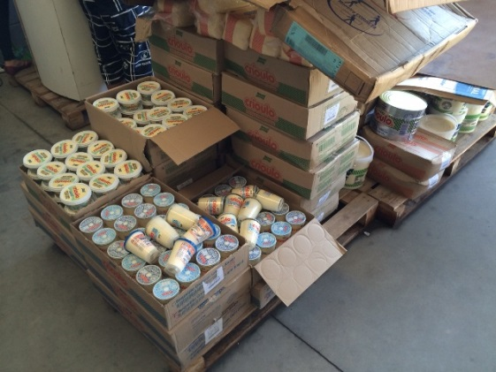
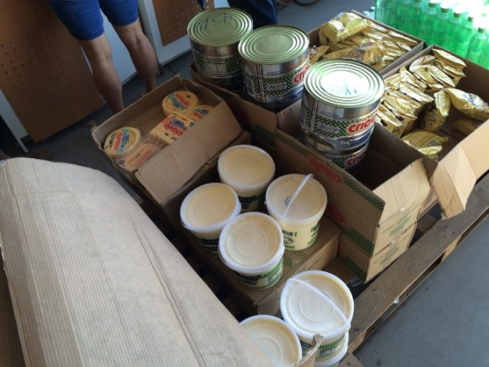
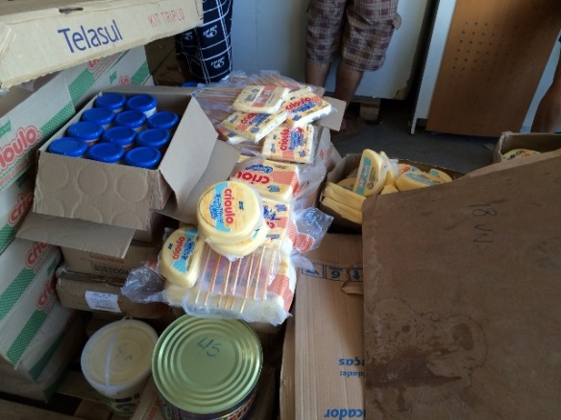
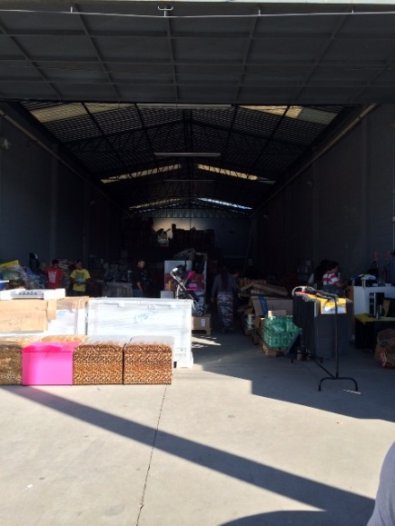

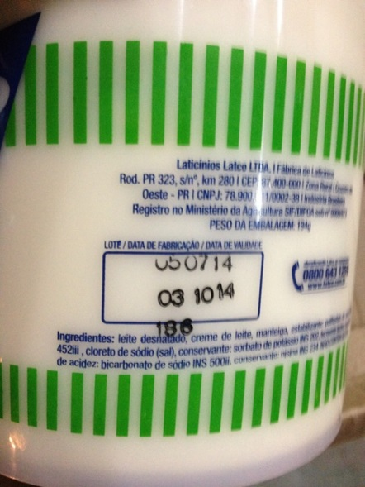
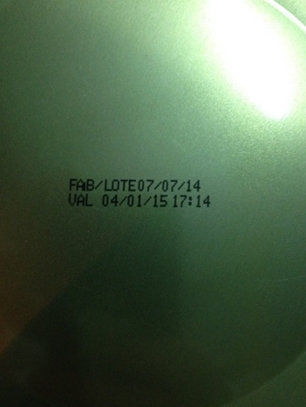
P R O C A R G A

Slide 48
P R O C A R G A
RDO 124/14 - FLAGRANTE
Data: 04/08/2014
Horário: 05:05 horas
Natureza: Artigo 155 parágrafo 4º, inciso II c/c Artigo 288 Código Penal
Local: Rua Prof. Cosme Deodato Tadeu, nº 603, Guaianases, São Paulo/SP
Vítima: COSTEIRA TRANSPORTES SERVIÇOS LTDA
Indiciados: 02
Veículo Apreendidos:
IFP 5717 BAYEUX / PB – SCANIA/R113 H 4X2 360
DAJ 6656 SÃO PAULO/SP – REB KRONE – SEMI REBOQUE
Objetos Apreendidos:
“JAMMER” – bloqueador de sinais
Sandálias havaianas, no valor total de R$ 337.645,70 (trezentos e trinta e sete mil, seiscentos e quarenta e cinco reais e setenta centavos).

Slide 49
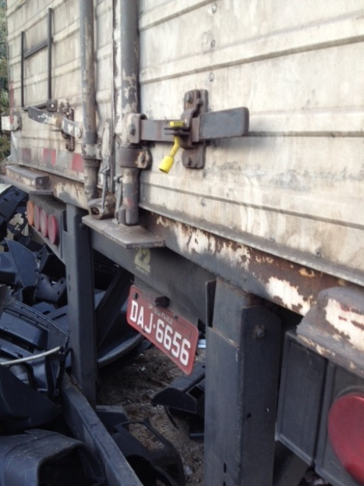
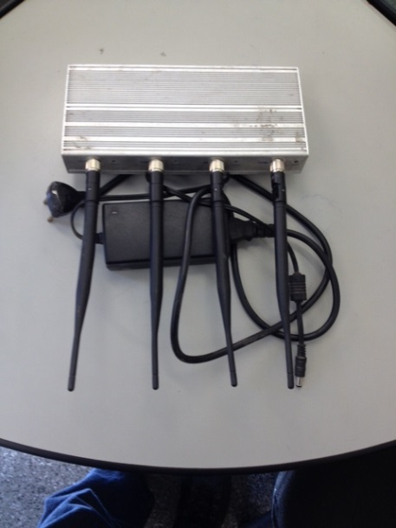
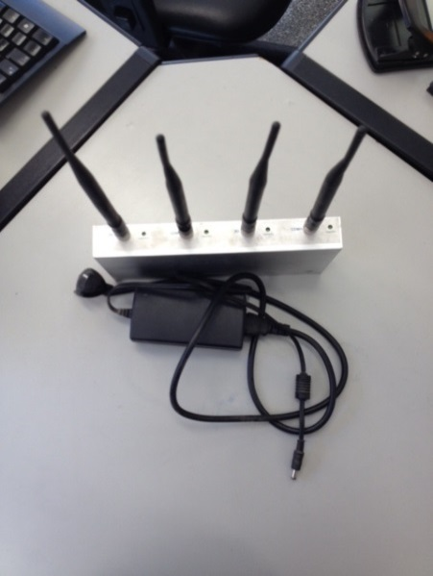
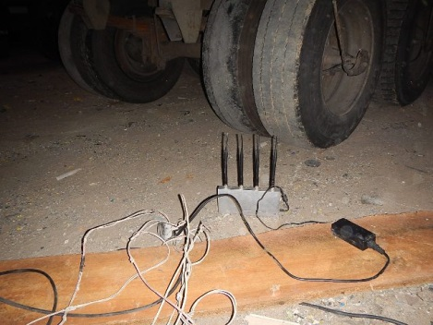
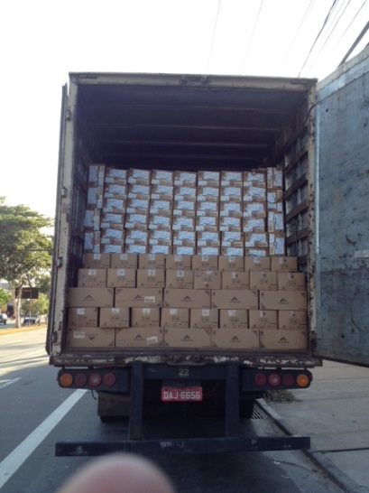


P R O C A R G A

Slide 50







P R O C A R G A

Slide 51
P R O C A R G A
RDO 130/14 - FLAGRANTE
Data: 07/08/2014
Horário: 16:00 horas
Natureza: Artigo 334 Código Penal
Local: Rua Barão De Duprat, número 314, Sé, São Paulo/SP
Vítima: ESTADO
Indiciados: 01
Objetos Apreendidos:
Aparelhos de telefonia móvel de origem estrangeira, marcas BLU, SANSUNG e LG

Slide 52

P R O C A R G A

Slide 53
P R O C A R G A
RDO 131/14 - FLAGRANTE
Data: 08/08/2014
Horário: 12:00 horas
Natureza: Artigo 180 “caput” Código Penal
Local: Rua Paulo Freire, número 04, Jardim Rincão, São Paulo/SP
Vítima: ESTADO
Indiciados: 01
Veículo Apreendidos:
- DIZ 8014 – FIAT FIORINO IE
Objetos Apreendidos:
- Cadeira de bebê, Rádio portátil, Calçado Nike, Forno Microondas, Panela elétrica, Secador de cabelos, Furadeira, Barraca de camping, Câmera Digital, Nano Station (05), Poltrona, Aparelho de telefonia móvel.

Slide 54






P R O C A R G A

Slide 55
P R O C A R G A
RDO 133/14 - FLAGRANTE
Data: 13/08/2014
Horário: 11:00 horas
Natureza: Art. 33 da Lei 11343/2006 c/c Art. 180 “caput” do CPB
Local: Marginal Tiete, sem nº, Bairro Bom Retiro, São Paulo/SP
Vítima: SAÚDE PÚBLICA/ESTADO
Indiciados: 02
Veículo Apreendidos:
MAN 2094 SANTOS – M BENZ/1938S CAMINHÃO TRATOR
FQG 9372 ARUJA – RE/RANDON SR BA AB SEMI REBOQUE

Slide 56
P R O C A R G A
RDO 133/14 - FLAGRANTE
Objetos Apreendidos:
Telefone móvel 03
Bloqueador de sinal identificador – “JAMMER” 01
Calçados marca Nike 06
Meias marca Nike 02 pacotes
Bolas marca Nike 04
Queijo Muçarela, La Paulina – 24.500 quilos
Entorpecente Apreendido:
952,70 grs de maconha

Slide 57




P R O C A R G A

Slide 58



P R O C A R G A

Slide 59
P R O C A R G A
RDO 135/14 - FLAGRANTE
Data: 19/08/2014
Horário: a tarde
Natureza: Artigo 180, parágrafo 1º, Código Penal
Local: Rua do Gasômetro, 873, Box 5/7, Brás, São Paulo/SP
Vítima: EMPRESA BONSUCESSOS MODAS
Indiciados: 01
Objetos Apreendidos:
- 20 SAIAS MARCA RTA
- 71 SAIAS MARCA AWS
- 135 SHORTS MARCA MIRISBELA
- 420 SHORTS E SAIAS MARCA MIRABELA

Slide 60


P R O C A R G A

Slide 61
P R O C A R G A
RDO 137/14 - FLAGRANTE
Data: 21/08/2014
Horário: 11:00 horas
Natureza: Artigo 180 “caput” Código Penal
Local: Avenida Interlagos, número 3337, Jardim Umuarama, São Paulo/SP
Vítima: MARFRIG S.A
Indiciados: 01
Objetos Apreendidos:
11CAIXAS FILE MIGNON MARCA MARFRIG
11 CAIXAS DE PEITO BOVINO MARCA MARFRIG
05 CAIXAS DE MUSCULO MARCA MARFRIG
09 ENGRADADOS DE FILE MIGNON MARCA MARFRIG

Slide 62




P R O C A R G A

Slide 63
P R O C A R G A
RDO 138/14 - FLAGRANTE
Data: 21/08/2014
Horário: 22:00 horas
Natureza: Artigo 180 Código Penal
Local: RUA ENG. EDGAR FERREIRA B JUNIOR, 113, FREGUESIA DO O, SÃO PAULO-SP
Vítima: TRANSPORTES BERTOLINI
Indiciados: 01
Objetos Apreendidos:
CAMINHÃO VW 24250, PRATA, PLACAS AIX 1144
CAMINHÃO VW 24250, BRANCO, PLACAS CUA 0270,
569 MICROONDAS MARCA PANASONIC
250 AUTO PLAYER MARCA PANASONIC

Slide 64





P R O C A R G A

Slide 65
P R O C A R G A
RDO 142/14 - FLAGRANTE
Data: 28/08/2014
Horário: 15:30 horas
Natureza: Artigo 180 “caput” do Código Penal
Local: Rua Noite de Maio, nr 166, Sapopemba, São Paulo/SP
Vítima: C&C CONSTRUÇÕES GUARULHOS E MFM TRANSPORTES
Indiciados: 02
Objetos Apreendidos:
02 VASO SANITÁRIO IDECA - 78 CAIXAS DE PISOS
06 SACOS DE TIJOLOS - 12 SACOS DE CIMENTO MARCA FORTALEZA
10 SACOS DE ARGAMASSA MARCA FORTALEZA
01 CAIXA DE DESCARGA DECA - 01 LAVATÓRIO MARCA SMART
01 PIA DE COZINHA MARCA CORSO
01 GABINETE DE COZINHA MARCA BONATTO

Slide 66




P R O C A R G A

Slide 67
P R O C A R G A
IP 72/14
Operação realizada pela 2ª DIVECAR, desmantelou uma quadrilha interestadual de receptação de cargas, resultando na decretação de 10 (dez) prisões preventivas, nas cidades de:
MONGAGUÁ/SP
ITU/SP
SÃO BERNARDO DO CAMPO/SP
SERRANA/SP
CRAVINHOS/SP
PATO BRANCO/PR
LONDRINA/PR
FOZ DO IGUAÇU/PR
MACEIÓ/AL
PRISÕES PREVENTIVAS DECRETADAS: 10 (DEZ)
JÁ CUMPRIDAS: 08 (OITO)

Slide 68
P R O C A R G A
IP 72/2014 – 2ª. DiVECAR
Objetos Apreendidos:
Veículo FIAT UNO MILLE, placas NML 1666/MACEIO;
Veículo GM/S10, placas EYQ 3290/SP;
Veículo HYUNDAI HR, placas NMM 9187/MACEIO;
Veículo JEEP GRAND CHEROKEE, placas ORF 5871/MACEIO;
Diversos aparelhos de telefonia móvel;
Diversos documentos; CPUs de computadores e notebook;
Diversas mercadorias como ferramentas BLACK & DECKER;
Calçados NIKE; Ferramentas DEWALT;
Produtos de higiene pessoal UNILEVER;
Produtos de limpeza; Gêneros alimentícios;
Móveis planejados desmontados, entre outros.

Slide 69
ORGANOGRAMA DA QUADRILHA
IP 72/14

Slide 70


P R O C A R G A

Slide 71


P R O C A R G A

Slide 72


P R O C A R G A

Slide 73




P R O C A R G A

Slide 74

P R O C A R G A
ALGUMAS OCORRÊNCIAS COM “JAMMER’S”
Capetinha Apreendido - Flagrante - 1a. DIVECAR - RDO 222-14

Slide 75

P R O C A R G A
ALGUMAS OCORRÊNCIAS COM “JAMMER’S”
Flagrante - 3a. Divecar - 04-12-2013 b (capetinha)

Slide 76

P R O C A R G A
ALGUMAS OCORRÊNCIAS COM “JAMMER’S”
Flagrante - 3a. Divecar - 04-12-2013 d (capetinhas)

Slide 77

P R O C A R G A
ALGUMAS OCORRÊNCIAS COM “JAMMER’S”
FOTO 04 - flagrante - Desmanche Moto - Rua Guainazes 425 05-12-2013

Slide 78

P R O C A R G A
ALGUMAS OCORRÊNCIAS COM “JAMMER’S”
RDO 133 ANO 2014 FLAG 2 DIVECAR APREENSAO 3

Slide 79
P R O C A R G A
ALGUMAS OCORRÊNCIAS COM “JAMMER’S”
RDO 124 ANO 2014 FLAG 2 DIVECAR APREENSAO 4

Slide 80

P R O C A R G A
ALGUMAS OCORRÊNCIAS COM “JAMMER’S”
RDO 178 14 - 4º DP OSASCO interior do veiculo apreendido

Slide 81

P R O C A R G A
Para finalizarmos, veremos a seguir um consolidado de FLAGRANTES LAVRADOS, e INDIVÍDUOS PRESOS pela DIVECAR/DEIC.
Dados referente ao período de Janeiro à Outubro/2014.

Slide 82
P R O C A R G A
MÊS | FLAGRANTES | PRESOS | PRESOS MANDADO | TOTAL DE PRESOS | VEÍCULOS RECUPERADOS | ARMAS APREENDIDAS | CASOS ESCLARECIDOS
Janeiro | 33 | 49 | - | 49 | 68 | 6 | 54
Fevereiro | 43 | 59 | 2 | 61 | 96 | 3 | 56
Março | 43 | 58 | - | 58 | 101 | 6 | 62
Abril | 45 | 63 | - | 63 | 116 | 6 | 85
Maio | 36 | 49 | 4 | 53 | 86 | 4 | 42
Junho | 21 | 50 | - | 50 | 71 | 3 | 48
Julho | 44 | 64 | 2 | 66 | 72 | 8 | 72
Agosto | 42 | 51 | 1 | 52 | 88 | 3 | 66
Setembro | 42 | 50 | 10 | 60 | 77 | 1 | 72
Outubro | 32 | 49 | 2 | 51 | 76 | 12 | 69
TOTAL | 381 | 542 | 21 | 563 | 851 | 52 | 626

Slide 83
P R O C A R G A
CONSOLIDADO DIVECAR/DEIC
Janeiro a Outubro/2014
FLAGRANTES LAVRADOS: 381
PRESOS: 563

Slide 84
P R O C A R G A

Slide 85
P R O C A R G A
RENATO MARCOS PORTO
Delegado de Polícia Divisionário
Divisão de Investigações sobre Furtos, Roubos e Receptações de Veículos e Cargas - DIVECAR/DEIC e
Coordenador do PROCARGA - Resolução SSP 178/2013
Fones: 11-2221.3616 - Celular 11-99937.2578
E-mail: rporto@sp.gov.br

Slide 86
P R O C A R G A
Resolução SSP-81, de 10/05/13
Aos representantes das indústrias, importadores, seguradoras e transportadoras de cargas será solicitado amplo programa de esclarecimentos e treinamento de embarcadores, transportadores e motoristas, objetivando:
adequada identificação de lotes e produtos das mercadorias mais visadas;
identificação mais evidente dos veículos de transporte de cargas, para facilitar a visualização pelos policiais;
adequada seleção do pessoal envolvido no embarque, condução e administração de cargas;

Slide 87
P R O C A R G A
Resolução SSP-81, de 10/05/13
adoção de programas contínuos de gerenciamento de riscos;
campanha de esclarecimento aos atacadistas e varejistas, que atuam nos ramos mais visados pelos delinquentes e ao público em geral, para ajudar na prevenção aos delitos de receptação;
compartilhar dados, informações e conhecimentos com a Secretaria de Segurança Pública para o fim desta Resolução.

Slide 88
P R O C A R G A
Resolução SSP-81, de 10/05/13
Cursos de capacitação na ACADEPOL
I – o “modus operandi” das diversas modalidades de furto, roubo, apropriação indébita e receptação de cargas;
II – a coleta de indícios, evidências e perícias relevantes;
III – as providências para a lavratura do auto de prisão em flagrante delito e preenchimento de Boletim de Ocorrência;
IV – os procedimentos especiais na investigação de furto, roubo, apropriação indébita e receptação de cargas
V – o mapeamento dos delitos vinculados a cargas;
VI – a metodologia de inteligência na investigação

Slide 89
P R O C A R G A
LEIS ESTADUAIS EDITADAS EM 2014
LEI Nº 15.276, DE 2 DE JANEIRO DE 2014
- Dispõe sobre a destinação de veículos em fim de vida útil e dá outras providências
LEI Nº 15.315, DE 17 DE JANEIRO DE 2014
- Dispõe sobre a cassação da eficácia da inscrição no cadastro de contribuintes do Imposto sobre Operações Relativas à Circulação de Mercadorias e sobre Prestações de Serviços de Transporte Interestadual e Intermunicipal e de Comunicação – ICMS

Slide 90
P R O C A R G A
FINALIZANDO
C. I. C. C. - Centro Integrado de Comando e Controle
- DECRETO Nº 60.640, de 11/JULHO/2014
“Institui, na Secretaria da Segurança Pública, o Centro Integrado de Comando e Controle – CICC e dá providências correlatas”

Slide 91
P R O C A R G A
D E T E C T A
- DECRETO Nº 60.761, de 27/AGOSTO/2014
“Dispõe sobre o compartilhamento de imagens e sistemas de imagens pelos órgãos da administração pública direta, indireta e fundacional do Estado de São Paulo, e dá providências correlatas.”

Slide 92
P R O C A R G A

Slide 93


